Slide 1
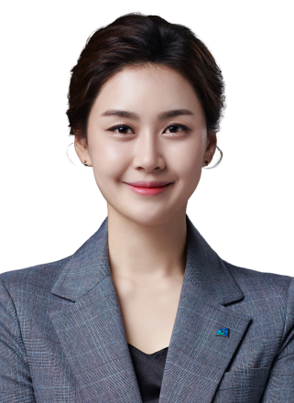

AI챗봇을 활용한 민원응대
시스템 도입 촉구
제259회 원주시의회 임시회 제1차 본회의 5분 자유발언
행정복지위원회
권 아름
원주시의회

Slide 2
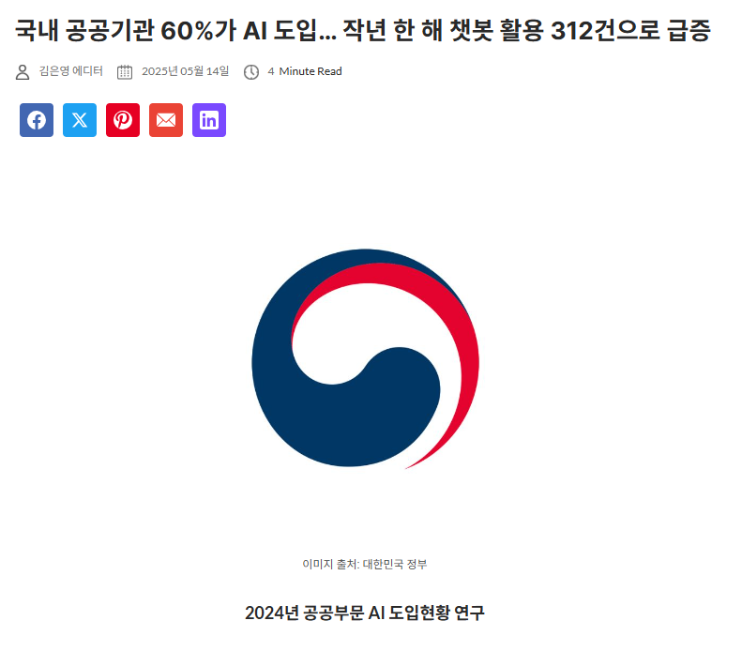
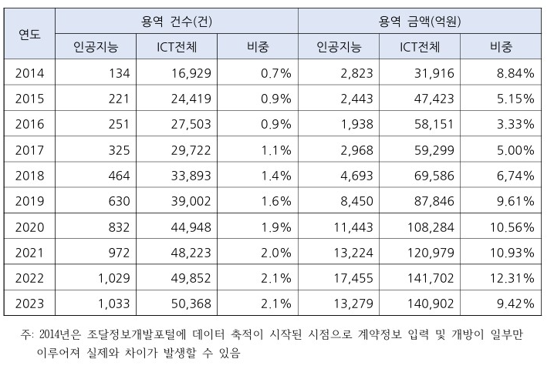
공공기관 AI (챗봇) 도입 현황
▶ 연도별 인공지능 도입 계약 건수 및 금액 ◀
<출처: AI 매터스 뉴스>
원주시의회

Slide 3
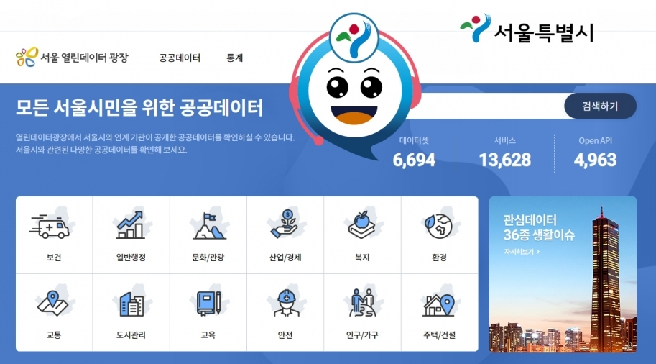
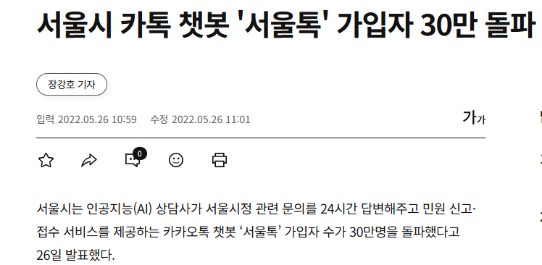
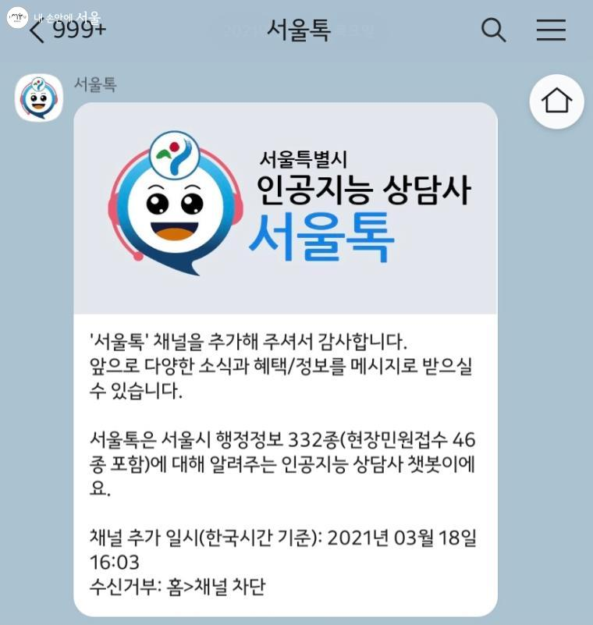
서울특별시 AI (챗봇) _서울톡
원주시의회

Slide 4
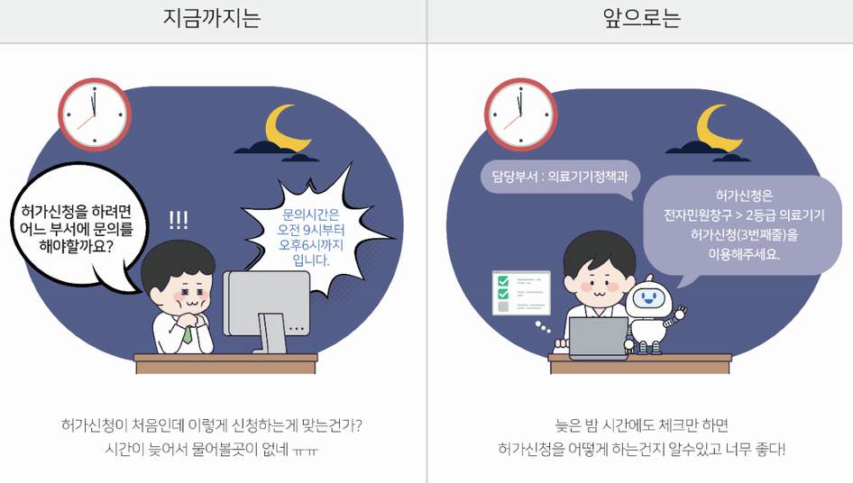
AI (챗봇) 기대효과-1
원주시의회

Slide 5
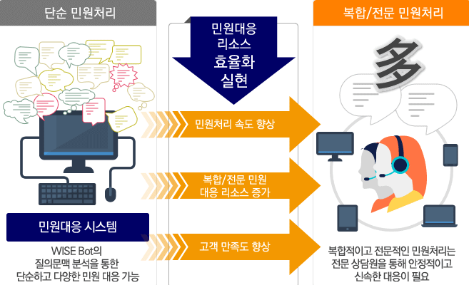
AI (챗봇) 기대효과-2
원주시의회

Slide 6
제안
첫째, 단계적 접근이 필요합니다.
둘째, 기술 기반과 전문 인력 확보가 필수입니다.
셋째, 시민 중심의 서비스 설계입니다.
원주시의회

Slide 7
‘AI 챗봇을 활용한 민원응대 시스템 도입 촉구’
제259회 원주시의회 임시회 제1차 본회의 5분 자유발언
행정복지위원회
권 아름
원주시의회

